Slide 1


Xin chào các em!

Slide 2
Thứ …….ngày tháng năm 2020
Tập viết
Bài 46, 47

Slide 3

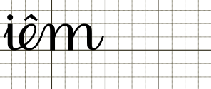

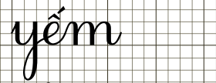
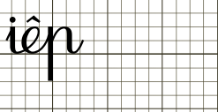
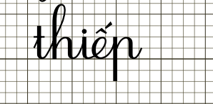

Slide 4


Slide 5


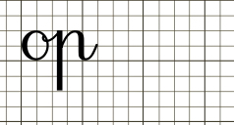


Slide 7




校园
安全
Thư giãn

Slide 8
Trang 21

Slide 9

Củng cố

Slide 10

Dặn dò

Slide 11





Tạm biệt và
hẹn gặp lại!

